Slide 1
Рекомендации для родителей папки – передвижки.

Slide 2
Изготавливать папку-передвижку можно из плотного картона, разрезав его на необходимое количество фрагментов нужных размеров. Затем фрагменты склеиваются между собой, а картон в декоративных целях покрывают цветной пленкой-самоклейкой. Для упрощения замены информационных листов и многоразового использования папки-передвижки, на каждую страницу приклеивают кармашки. Они могут быть из оргстекла или другого плотного материала.

Slide 3
Необходимо определить тематику и цель оформляемой информации. При этом следует учитывать возрастную категорию читателей. Для детей больше подойдет яркое, красочное оформление. Можно использовать оригинальные детские рисунки. Готовые листы различных тематик есть в интернете. Те, кто пользуется графическими редакторами, могут подготовить их самостоятельно.

Slide 4
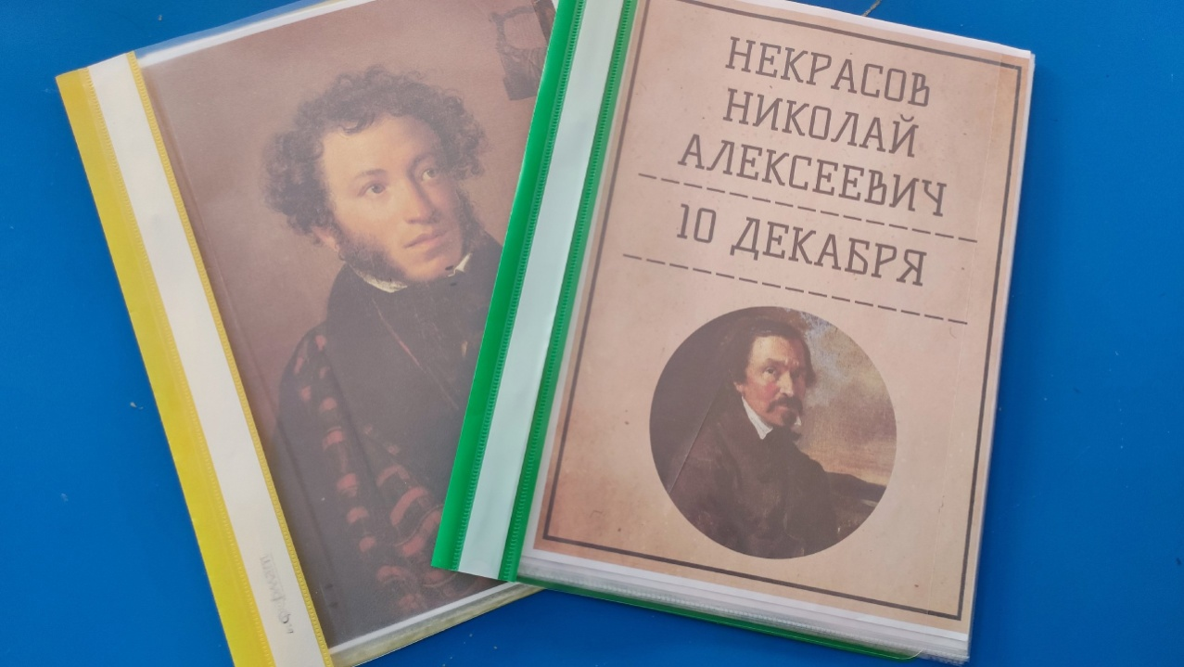
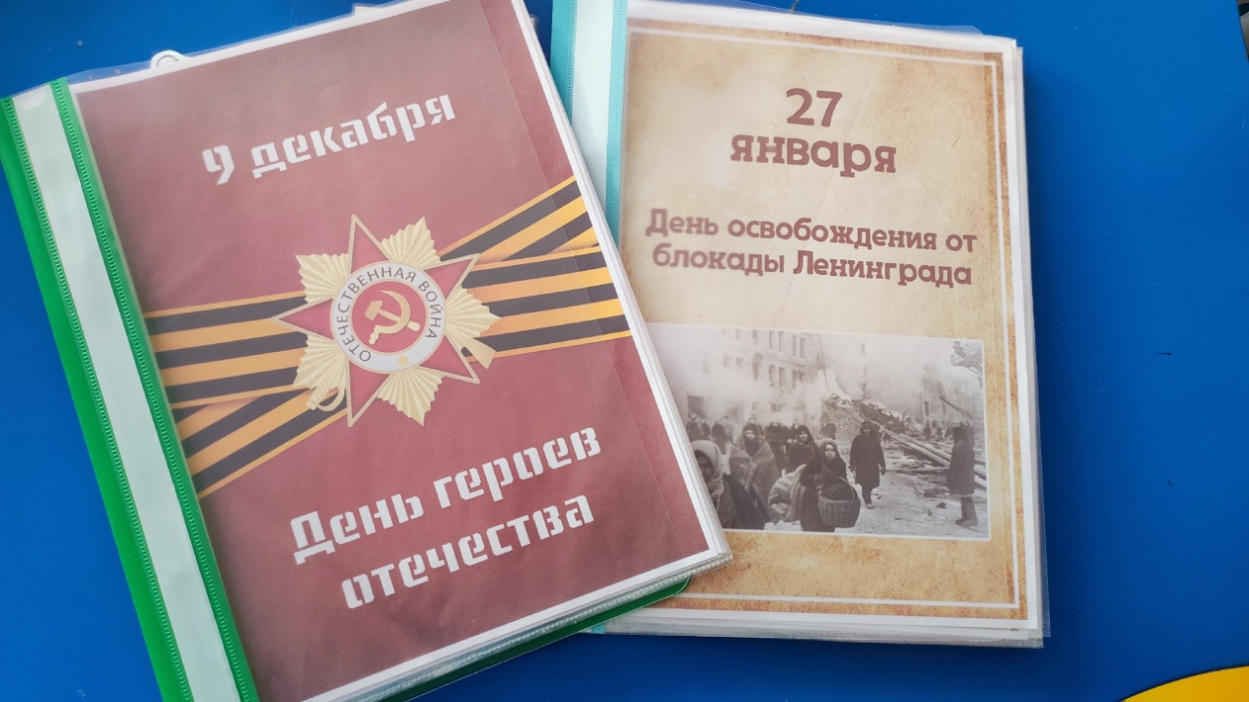
Содержание папок-передвижек: В нашей группе созданы папки передвижки на разную тематику. 1. Дни рождения русских писателей 2. Тематические папки посвященные военному времени.

Slide 5
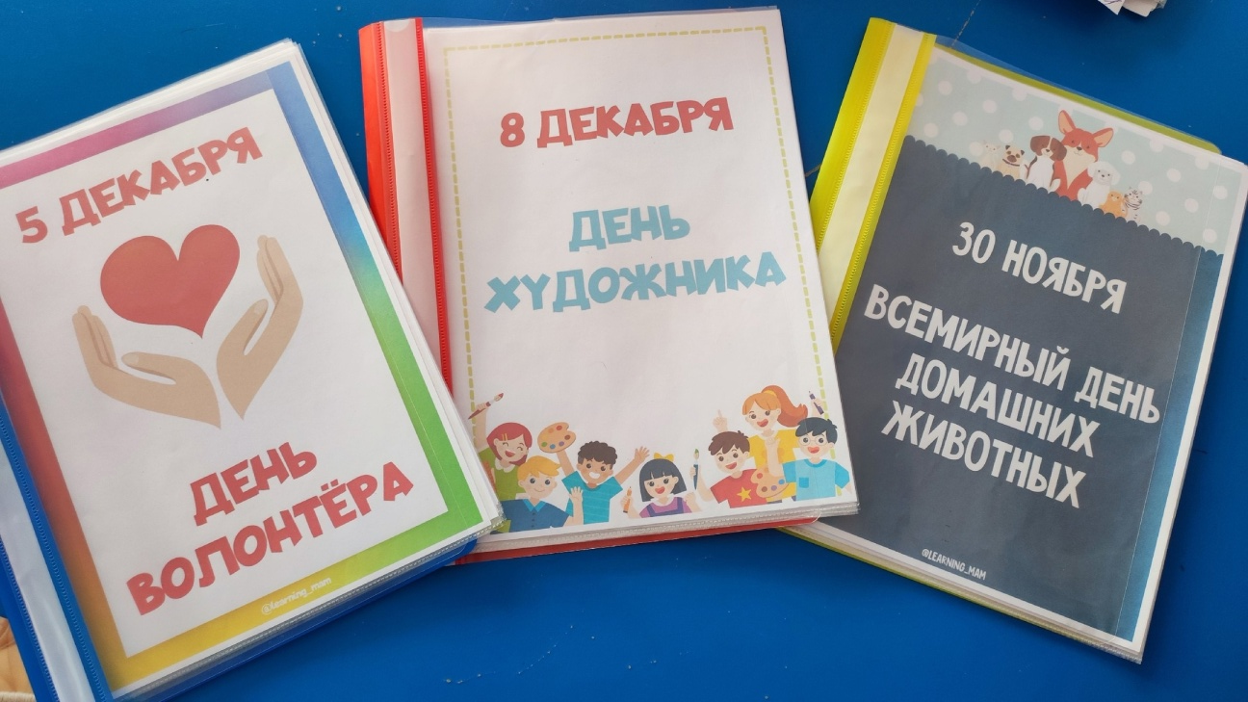
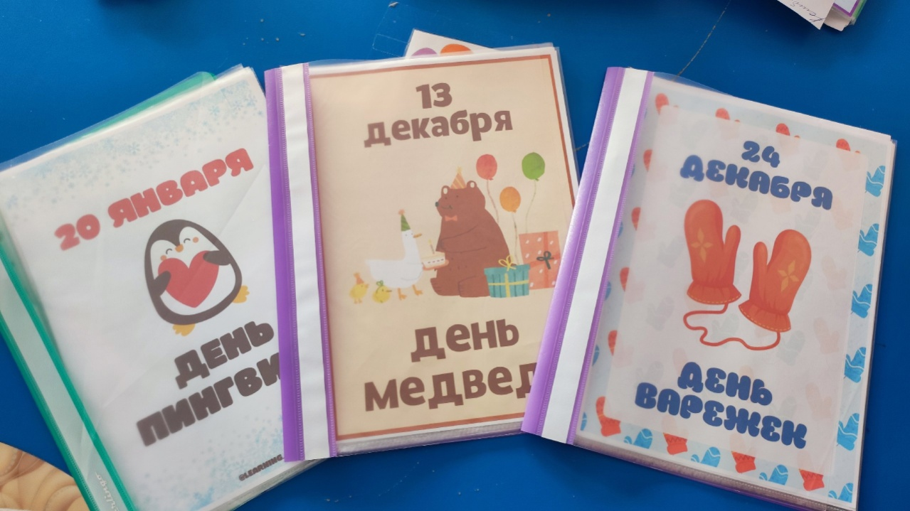
Содержание папок-передвижек: 3. Тепатические папки посвященные; «День волонтера», «День художника», «День домашних животных» 4. Тематические папки посвященные; «День пингвина», «День медведя», «День варежки»

Slide 6
Все папки сделаны в цветном, ярком варианте что привлекает родителей и детей
Папка - предвижка это эффективный метод работы с родителями.

Slide 7
Спасибо за внимание!

